Slide 1
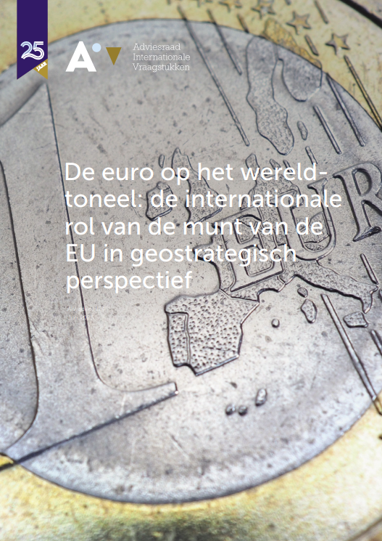
Technische Briefing Tweede Kamer Commissie Financiën 7 September 2023 Prof. dr. L.J. van Middelaar Prof. dr. M.L.L. Segers Dhr. C.F. Brzeski
Notes:
AIV: geen financieel-economische denktank. Focus op international en geopolitieke dimensie van euro.

Slide 2
Aanleiding
Twee betekenisvolle schokken:
Eenzijdige terugtrekking van de Verenigde Staten uit Iran-akkoord en extraterritoriale sancties
Opkomst China en petroyuan
nopen tot eigenstandig handelingsvermogen van EU

Slide 3
Wat is muntmacht?
Band tussen munt en staatsgezag
Directe muntmacht: de dollar als poortwachter van het internationale financiële bestel
Indirecte muntmacht: het exorbitante privilege
Offensieve en defensieve muntmacht

Slide 4
Politieke geschiedenis van de €uro
Na WOII: Bretton Woods (1945-1971)
Na de val van Bretton Woods: het EMS (1971-1989)
Na de val van de Berlijnse Muur: één munt (1989-2007)
Na de val van Lehman Brothers: reddingswerkzaamheden (2008-)

Slide 5
Functies internationale valuta
 | Privaat | Publiek
Rekeneenheid | Beprijzing | Anker
Ruilmiddel | Afrekening van (valuta-)handel | Interventie (t.b.v. wisselkoers)
Waardeopslag | Investeringen | Reserve

Slide 6
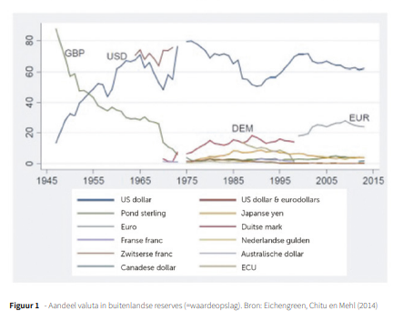
Internationale valuta sinds 1945
Notes:
Geen statisch gegeven

Slide 7
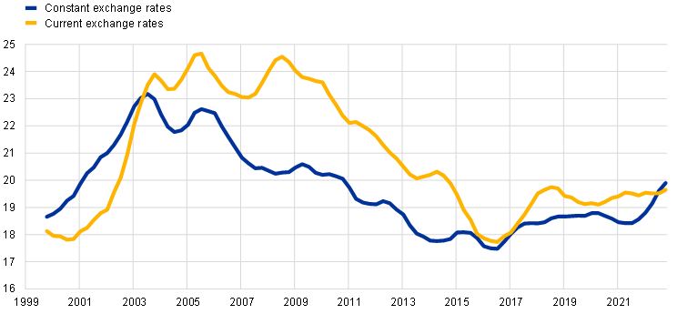
Internationale rol van de €uro in 2022
Bron: ECB (2023)

Slide 8
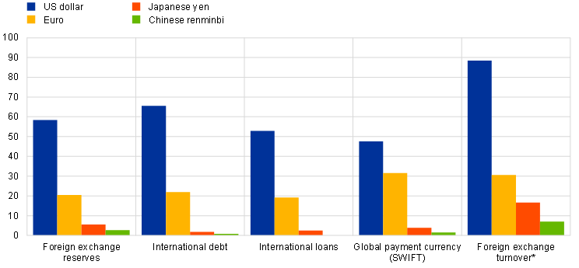
Internationale rol van de €uro in 2022
Bron: ECB (2023)

Slide 9
Determinanten van valuta- internationalisering
Economisch | Politiek
Vertrouwen | Vertrouwen
Volume | Weerbaarheid
Liquiditeit

Slide 10
Functies internationale valuta
 | Privaat | Publiek
Rekeneenheid | Beprijzing | Anker
Ruilmiddel | Afrekening van (valuta-)handel | Interventie (t.b.v. wisselkoers)
Waardeopslag | Investeringen | Reserve

Slide 11
Beleidsopties
 | Privaat | Publiek
Rekeneenheid | Beprijzing strategische sectoren (grondstoffen, energie) | -
Ruilmiddel | SWIFT-2 Digitale euro Stimuleren via handels- en hulpkanalen | Wisselkoersbeleid
Waardeopslag | Kapitaalmarktunie Bankenunie Groene investeringen EU-breed risicovrij beleggingsobject | EU-breed risicovrij beleggingsobject Swaplijnen
Lidmaatschap | Lidmaatschap eurozone Vertegenwoordiging eurozone in IMF

Slide 12
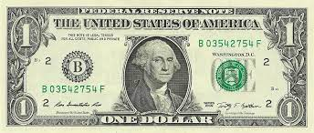
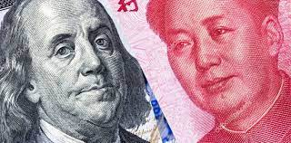
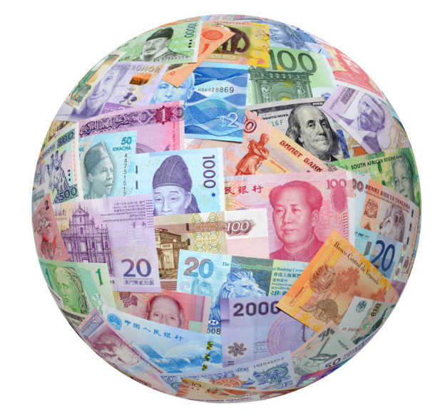
Toekomst
Unipolair
Bipolair
Multipolair
Notes:
De wereld verandert. Ook de monetair/financiële wereld. China en Rusland, maar ook Brazilië, Saoedi-Arabië, India en andere opkomende landen zoeken een alternatief voor de dollarhegemonie. Het onderwerp stond hoog op de agenda van ontmoetingen tussen Poetin en Xi in Moskou en Xi en Lula in Beijing begin 2023 en tijdens de recente BRICS-top eerder deze maand in Kaapstad
Internationalisering van de euro is een langetermijninvestering in de weerbaarheid en de autonomie van de eurozone.
Ongeacht of de wereld zich bestendigt langs lijnen van het huidige unipolaire stelsel met de almachtige dollar dan wel zich ontwikkelt naar een bipolair (dollar/renminbi) of multipolair stelsel (dollar/renminbi/rupee/sur/euro): in elk scenario biedt een grotere rol van de euro meerwaarde voor weerbaarheid en slagkracht van de Europese Unie.

Slide 13
Kern-aanbevelingen
Benut de kansen die digitalisering en vergroening bieden
Neem meer verantwoordelijkheid voor het internationale financiële bestel door een uitbreiding van swaplijnen.
Breng het eigen huis op orde door vervolmaking banken-, kapitaalmarkt unie en investeringen in het duurzame groeivermogen en veerkracht van de eurozone.
Zorg voor een versterking van de eurozone door toetreding van Zweden, Denemarken en Polen.
Notes:
De AIV geeft acht aanbevelingen om de internationale rol van de euro te vergroten. De belangrijkste zijn op deze slide aangegeven.
Niet alleen eigenbelang. Ook buiten de Europese Unie kan een sterkere euro op termijn positieve effecten sorteren door meer diversificatie, evenwicht en samenwerking te stimuleren bij de vormgeving en ontwikkeling van het internationale monetaire bestel. U reist later deze maand naar Parijs om te praten over een nieuwe financieel pact met het mondiale zuiden.
De discussie in Nederland rond de toekomst van de euro verdient een meer geïntegreerde benadering. Naast aandacht voor economische kansen en risico’s ook aandacht voor de huidige en toekomstige geopolitieke ontwikkelingen.

Slide 14
Link
https://www.adviesraadinternationalevraagstukken.nl

